Slide 1


Что должны знать и уметь специалисты служб делопроизводства и архива?
8-й ежегодный ФОРУМ ПОЛЬЗОВАТЕЛЕЙ «1С:ДОКУМЕНТООБОРОТА»
Иванова Лариса Ведущий эксперт по документообороту Фирма «1С»
22 апреля 2026

Slide 2
Функции службы делопроизводства и Архива
Служба делопроизводства
Архив
Технологические
Организационные
Контрольные
Методические

Slide 3
Почему функции и компетенции меняются?
Цифровизация документов.
Автоматизация процессов.
Удалённая и гибридная работа.
Усиление требований к защите информации.
Меняется профиль сотрудников сферы управления документами: теперь это не только регистрация и архив, а управление информационными потоками и качеством данных.
Служба делопроизводства и архива становится центром информационного сервиса и управления документами компании.

Slide 4
Требования к специалистам по управлению документами
Требования к профессиональному уровню лиц, ответственных за разработку и внедрение документных процессов и средств управления документами:
1) умение проводить контекстуальный анализ и анализ требований;
2) знание установления процедур, инструментов и методов контроля и поддержки документов;
3) знание методики и умение разработки и внедрения правил предоставления доступа;
4) знание методики и умение разработки и внедрения систем для поддержки документных процессов;
5) знание порядка и правил отбора и передачи документов на хранение или уничтожение;
6) умение поддержания работы документных систем.
ГОСТ Р ИСО 30302-2022

Slide 5
Профстандарты специалистов по управлению документами
Помощник руководителя
Секретарь руководителя
Делопроизводитель
Секретарь-администратор
Профессиональный стандарт Специалиста по организационному и документационному обеспечению управления, утвержден приказом Минтруда России 15.06.2020 № 333н

Slide 6
Профстандарты специалистов по управлению документами
Руководитель организации архивного хранения документов
Руководитель архива
Специалист архива
Профессиональный стандарт Специалиста архива, утвержден приказом Минтруда России 18.03.2021
№ 140н

Slide 7
Профстандарты специалистов по управлению документами
Руководитель службы по сканированию и обработке данных
Специалист архива / по индексированию документов
Оператор по сканированию документов
Профессиональный стандарт Специалиста по формированию электронного архива, утвержден приказом Минтруда России 19.04.2018 № 266н

Slide 8
Профстандарты специалистов по управлению документами
Управляющий документами
Руководитель службы делопроизводства
Документовед / Специалист службы делопроизводства
Профессиональный стандарт Специалиста по управлению документами организации, утвержден приказом Минтруда России 27.04.2023 № 421н

Slide 9
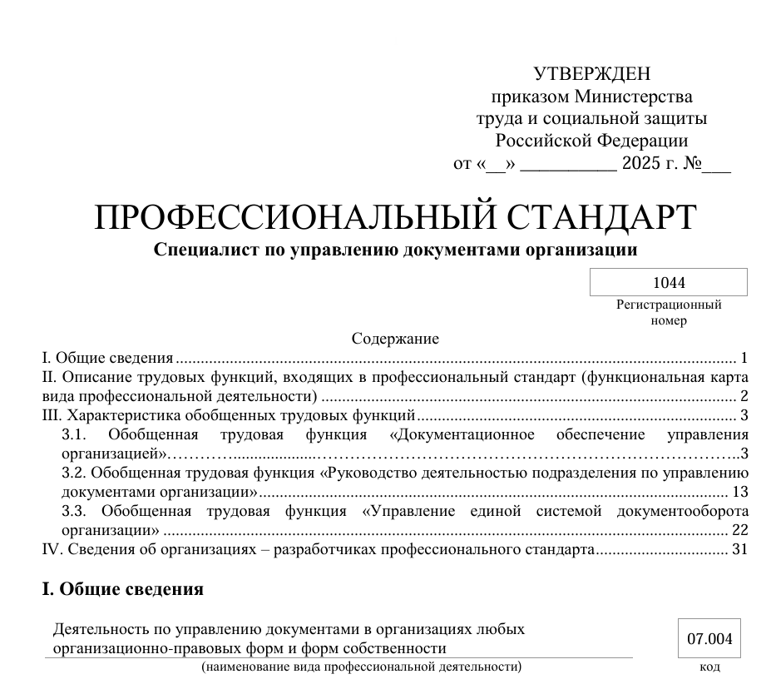
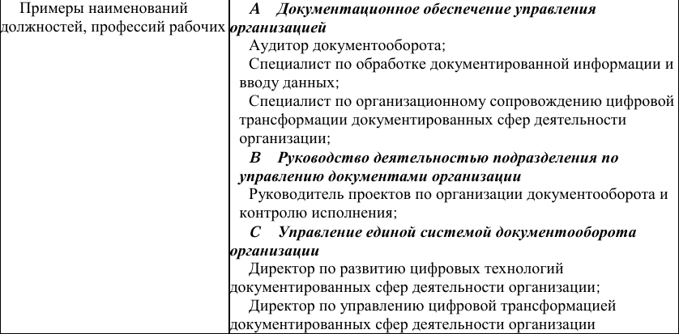
Профстандарты специалистов по управлению документами

Slide 10


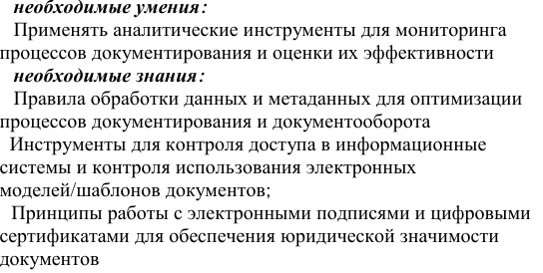
Трудовые действия/умения/знания
Организация документирования

Slide 11
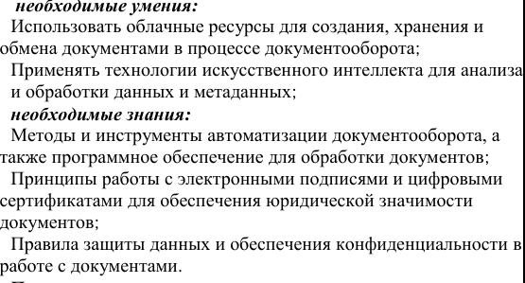
Трудовые действия/умения/знания
Организация документооборота в организации

Slide 12
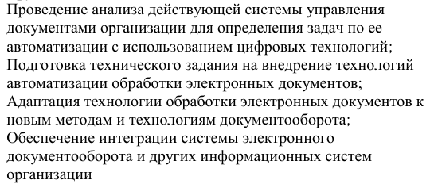
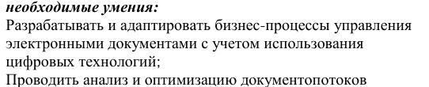
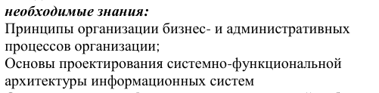
Проектирование, внедрение и развитие СЭД

Slide 13
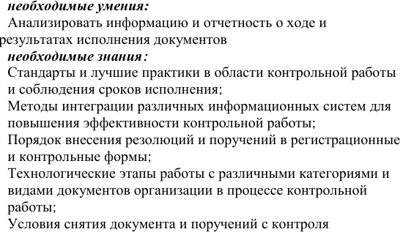
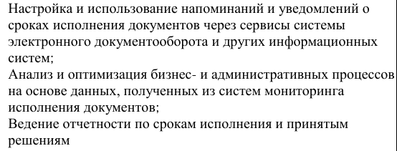
Осуществление контроля исполнения документов

Slide 14
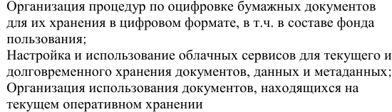
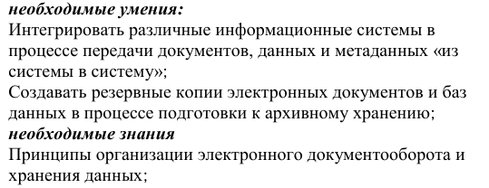
Организация хранения документов

Slide 15
Профстандарты специалистов по управлению документами
Руководитель подразделения управления информацией
Специалист по качеству информации
Специалист по ведению НСИ
Специалист по данным
Оператор информационных систем и ресурсов
Профессиональный стандарт Специалиста по анализу данных ПРОЕКТ

Slide 16

Основные блоки компетенций
Профессионально-технические компетенции
- Делопроизводство и документооборот:
технологии бумажного и электронного документооборота. Применение: корректный учет документов, соблюдение сроков исполнения, формирование документального фонда.
- Архивное дело и требования к хранению:
знание сроков хранения, правил хранения документов. Применение: формирование сдаточных и архивных описей, подготовка бумажных документов к сдаче в архив.
- Форматы электронных документов:
XML, PDF/A, привязка метаданных, электронные подписи. Применение: подготовка корректных электронных пакетов для внешних и внутренних обменов.

Slide 17
Основные блоки компетенций
Юридические и нормативные знания - Знание требований по делопроизводству и архивному делу (локальные регламенты, корпоративные политики). - Понимание требований по защите персональных данных и информационной безопасности (основы). Применение: корректная обработка и хранение персональных данных, участие в подготовке регламентов.
Цифровые навыки - Работа в СЭД: настройка маршрутов, шаблонов, поиск.
- Работа в СХЭД: прием документов, распределение по архивным описям, ведение справочников. - Сканирование, обработка сканов, модерация качества изображений. - Аналитика данных: отчеты в СЭД, Excel. Применение: ускорение регистрации, поиска, уменьшение ошибок, статистика по исполнению.

Slide 18
Основные блоки компетенций
Информационная безопасность и управление рисками - Правила доступа к документам, шифрование, работа с ЭП, резервное копирование. - Умение работать с документами ограниченного доступа. Применение: минимизация утечек, участие в инцидент-менеджменте.
Процессное мышление - Разработка и оптимизация бизнес-процессов делопроизводства, схематизация процессов. - Стандартизация и регламентация (SLA, KPI, инструкции). Применение: сниженные сроки обработки, прозрачность потоков, KPI-мониторинг.

Slide 19
Основные блоки компетенций
Софт-скиллы - Внимание к деталям; ответственность и дисциплина. - Коммуникация и сервисность: умение взаимодействовать с внутренними клиентами. - Тайм-менеджмент и приоритизация. - Адаптивность и готовность к обучению (новые системы и правила). Применение: повышенная удовлетворённость пользователей и меньше ошибок.
Лидерские и управленческие навыки (для руководителей служб) - Управление командой, управление изменениями, проектное управление. - Контроль качества и внутренние аудиты.

Slide 20

Организационное проектирование работы служб делопроизводства и архива
В продаже на 1с-interes.ru
Типовые организационные документы службы делопроизводства и архива:
Положение о службе делопроизводства
Положение об Архиве
Должностная инструкция сотрудников службы делопроизводства (7)
Должностная инструкция сотрудников службы архива (5)

Slide 21
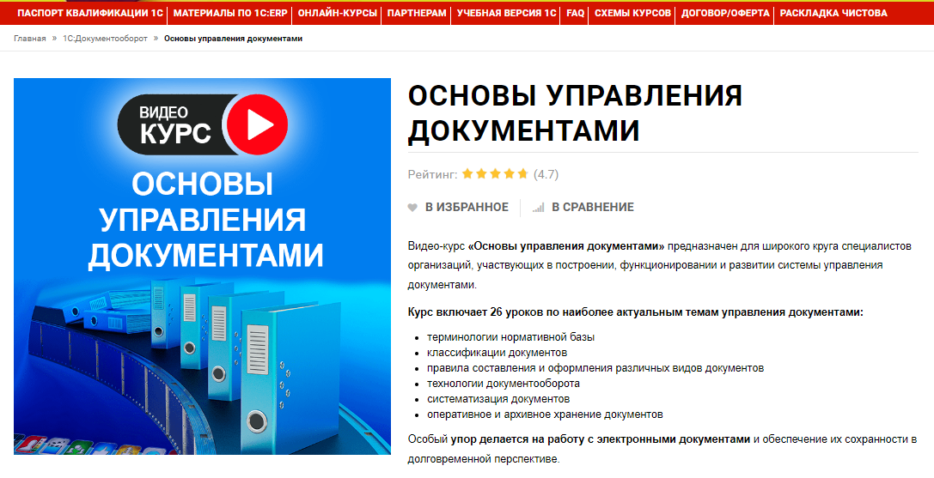

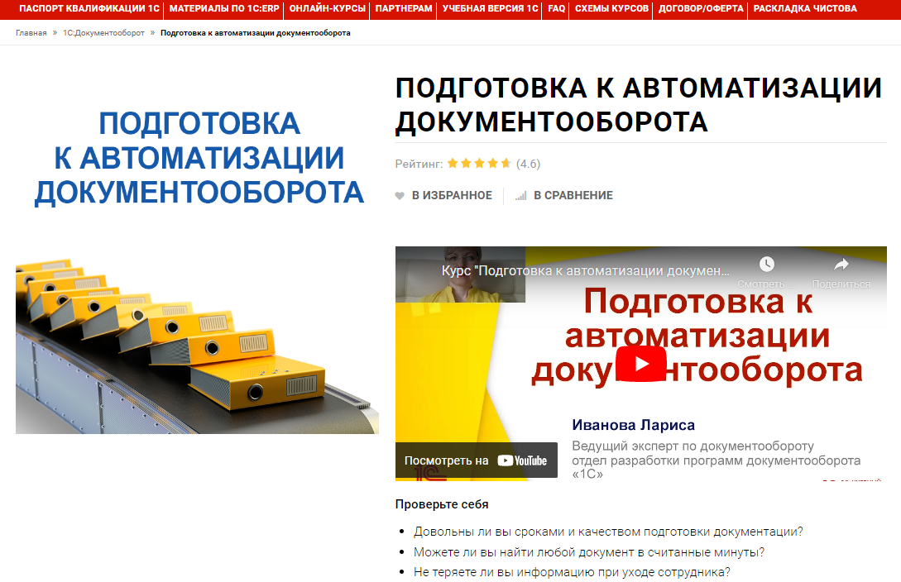

Как развивать компетенции?

Slide 22
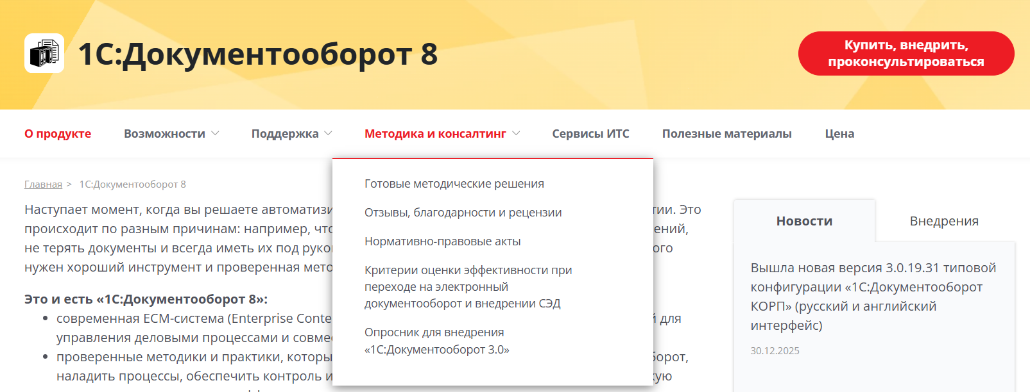
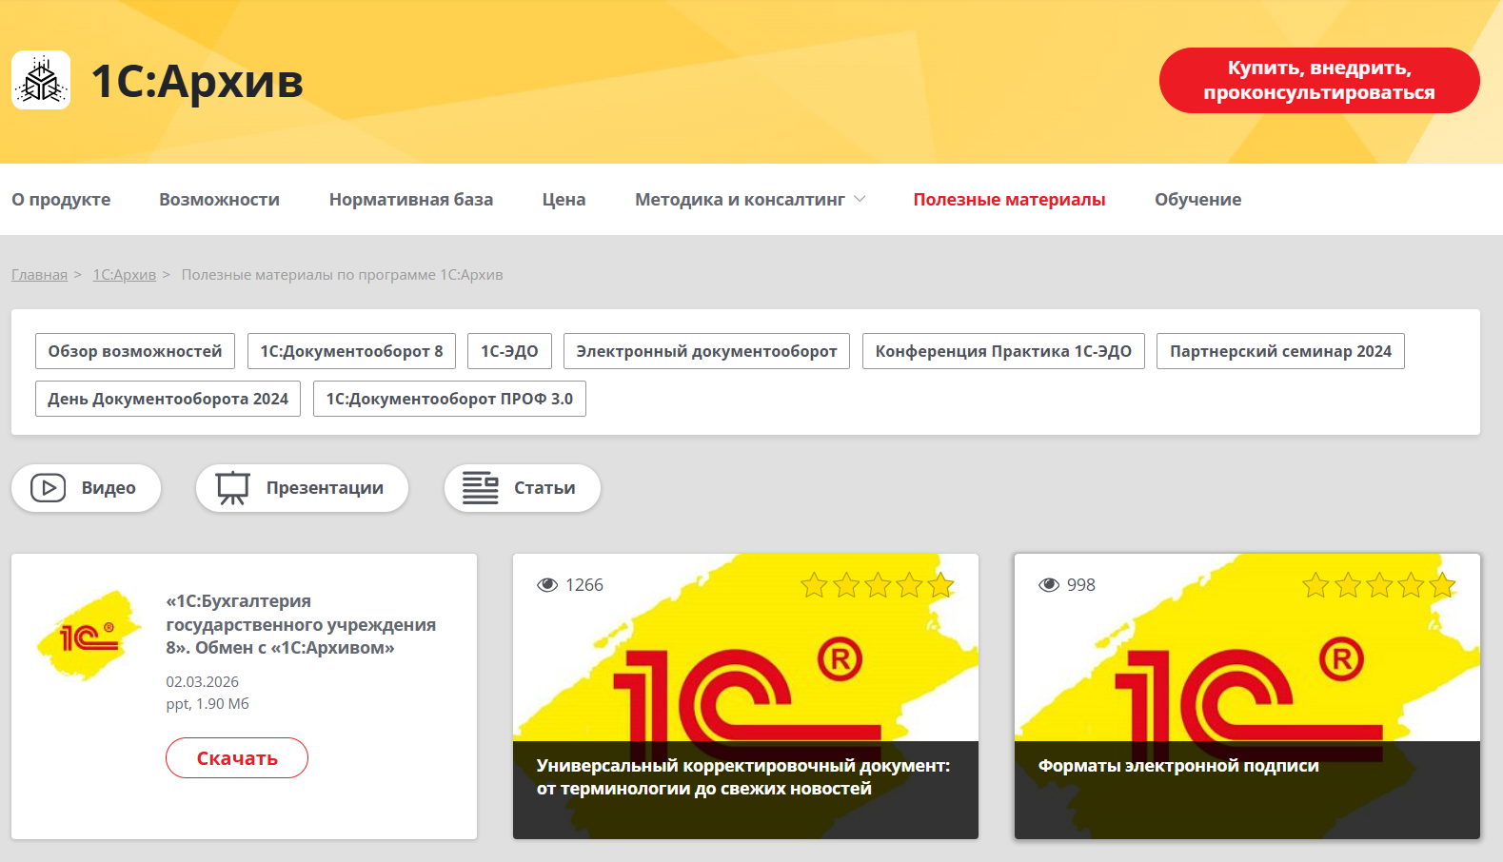
Как развивать компетенции?

Slide 23

Как развивать компетенции?
читать наши публикации в журнале «Секретарь-референт»
участвовать в мероприятиях Ассоциации специалистов в сфере управления документами (АСУД):
Форум «Архивы-2026» 21-22 мая 2026 г.
Марафон мастер-классов 23 декабря 2026 г.
получить консультации в telegram-chat 1С:ДО
получить ответы на вопросы на doc@1c.ru

Slide 24

Как развивать компетенции
Экзамен 1С:Профессионал https://uc1.1c.ru/ekzameny-1s/prof/
Для подготовки к экзамену:
Книга с вопросами в печатном https://www.1c-interes.ru/catalog/knigi
или электронном виде https://uc1.1c.ru/catalog/el-knigi/
Мобильный тренажер https://uc1.1c.ru/mobile/
Бесплатное учебное тестирование
https://uc1.1c.ru/uchebnoe-testirovanie/
Платное учебное тестирование
https://uc1.1c.ru/course/platnoe-1s-uchebnoe-testirovanie/
Сертифицированы 300+ человек

Slide 25




Благодарим за внимание!
Фирма «1С» - по организационным, методологическим вопросам: doc@1c.ru
- по техническим вопросам: v8@1c.ru
Notes:
Завершающий слайд. Чтобы сделать его используйте шаблон приведенный далее. Дополните рисунком и текстом

